Slide 1


دو: روش های جستجو
ساختمان داده ها و الگوریتم
مدرس: دکتر نجمه منصوری
نگارنده: سجاد هاشمیان

Slide 2
جستجو در آرایه
به طور کلی برای جستجو یک عنصر در آرایه ۲ روش اصلی داریم:
جستجو خطی(ترتیبی)
جستجو دودویی(باینری)
جستجو سه‌تایی
جستجوی درون‌یابی
جستجوی پرشی
جستجوی فیبوناچی
...

Slide 3
جستجو خطی
در این روش برای جستجوی داده x در آرایه n تایی A[1..n] جستجو را از یکی از دو طرف آرایه (پیش فرض از ابتدا ) آغازمی‌کنیم و داده مورد نظر را پشت سر هم با عناصر آرایه مقایسه می‌کنيم. تا این‌که یا داده مورد نظر پیدا شود یا به طرف دیگر آرایه(انتهای آرایه) برسیم.
دقت کنید: در روش جستجوی خطی چون هیچ استراتژی خاصی جز جستجوی پشت سر هم از ابتدا تا انتها وجود ندارد، در نتیجه مرتب بودن یا نبودن آرایه تأثیری در روند جستجو ندارد.
def linear_search(A,x):
flag=False
for i in range(0,len(A)):
if(A[i]==x):
flag=True
break
return flag
1 | 2 | 3 | … | n-2 | n-1 | n
 |  |  | …
x

Slide 4
تحلیل جستجو خطی
بدترین حالت | حالت متوسط | بهترین حالت
حداکثر n مقایسه، O(n) | تقریبا n/2 مقایسه، O(n) | حداقل ۱ مقایسه، O(1)
در الگوریتم جستجوی خطی مهمترین پارامتر، مقایسه است. در نتیجه تعداد مقایسات مهمترین عامل در محاسبه مرتبه اجرایی الگوریتم جستجوی خطی به حساب می‌آید.
الف) بهترین حالت: داده مورد جستجو (x) در ابتدای لیست باشد. در این حالت حداقل مقایسه را داریم.
ب) بدترین حالت: داده مورد جستجو (x) در انتهای لیست باشد. در این حالت حداکثر مقایسه را داریم.
ج) حالت متوسط: متوسط مقایسات برابر است با:
در حالت کلی اگر داده x عنصر اول آرایه باشد با ۱ مقایسه، اگر عنصر دوم باشد با ۲ مقایسه و ... و اگر عنصر nام باشد با n مقایسه بدست می‌‌آید، در نتیجه:
مجموع مقایسه ها
تعداد عناصر آرایه
مجموع مقایسه
متوسط

Slide 5
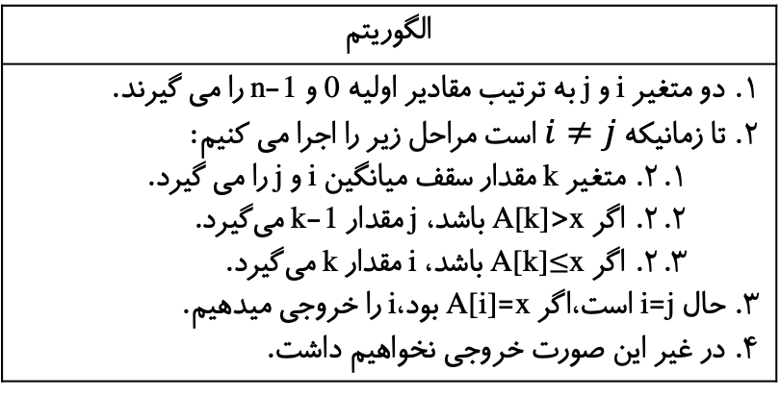
جستجو دو‌دویی
شرط اولیه در اين روش جستجو مرتب بودن آرایه (پیش‌فرض صعودی) است. در غیر این صورت این روش غیرقابل استفاده و تعریف نشده خواهد بود.
الگوریتم
۱. دو متغیر i و j به ترتیب مقادیر اولیه 0 و n-1 را می گیرند. ۲. تا زمانیکه $i≠j$ است مراحل زیر را اجرا می کنیم: ۲.۱. متغیر k مقدار سقف میانگین i و j را می گیرد. ۲.۲. اگر A[k]>x باشد، j مقدار k-1 می‌گیرد. ۲.۳. اگر A[k]≤x باشد، i مقدار k می‌گیرد. ۳. حال i=j است،اگر A[i]=x بود،i را خروجی میدهیم. ۴. در غیر این صورت خروجی نخواهیم داشت.
روش جستجو: داده مورد جستجو (x) را با خانه میانی A[mid] آرایه مقایسه می‌کنیم. در صورتی که با آن خانه برابر باشد جستجو پایان می‌پذیرد. در غیر این صورت در صورتی که x<A[mid] باشد به نیمه بالای آرایه می‌رويم و در صورتی که x>A[mid] باشد به نیمه پایین آرایه می‌رويم و دوباره با قسمت میانی آن نیمه عمل مقایسه را انجام می‌دهیم این عمل را تا زمانی انجام می‌دهیم که یا به داده موردنظر برسیم که محل آن mid خواهد بود یا اين‌که داده x در آرایه وجود ندارد که در این صورت low (اندیس پایین نیمه آرایه) از high (اندیس بالای نیمه آرایه) بیشتر می‌شود.

Slide 6
پیاده سازی
پیاده‌سازی غیر‌بازگشتی | پیاده‌سازی ‌بازگشتی
low=1 high=n flag=False while((low<high)and(flag!=True)): mid=(low+high)//2 if(A[mid]==x): flag=True elif(x<A[mid]): high=mid-1 else: low=mid+1 return flag | def binary_search(A,x,low,high): mid=(low+high)//2 if(low>high): return False if(A[mid]==x): return True elif(x<A[mid]): return binary_search(A,x,low,mid-1) else: return binary_search(A,x,mid+1,high)

Slide 7
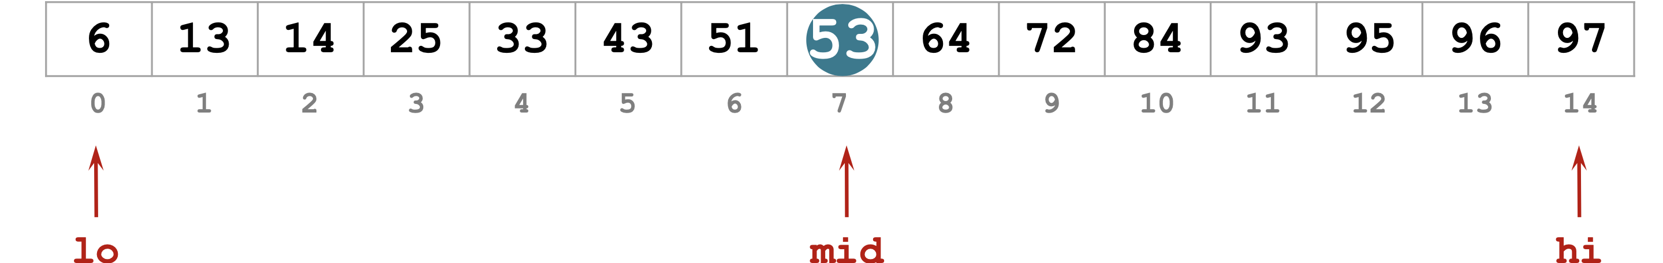
مثال
جستجوی دودویی.
كليد مورد نظر را با كليد وسط مقایسه كن.
اگر كوچکتر است، نيمه‌ی چپ را جستجو كن.
اگر بزرگتر است، نيمه‌ی راست را جستجو كن. 
اگر مساوی است، كليد پيدا شده است.
33

Slide 8
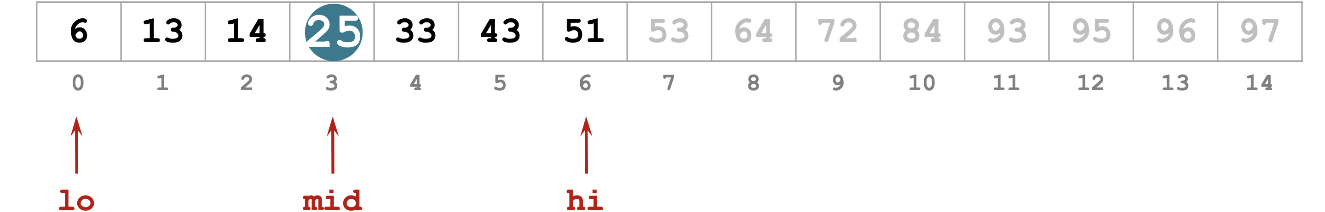
مثال
جستجوی دودویی.
كليد مورد نظر را با كليد وسط مقایسه كن.
اگر كوچکتر است، نيمه‌ی چپ را جستجو كن.
اگر بزرگتر است، نيمه‌ی راست را جستجو كن. 
اگر مساوی است، كليد پيدا شده است.
33

Slide 9
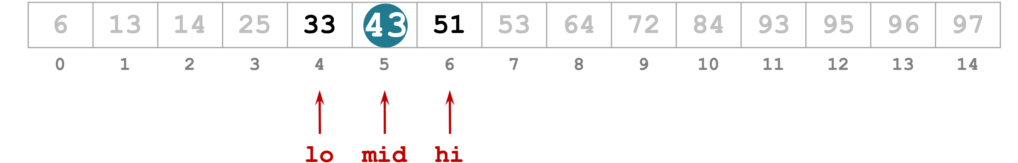
مثال
جستجوی دودویی.
كليد مورد نظر را با كليد وسط مقایسه كن.
اگر كوچکتر است، نيمه‌ی چپ را جستجو كن.
اگر بزرگتر است، نيمه‌ی راست را جستجو كن. 
اگر مساوی است، كليد پيدا شده است.
33

Slide 10
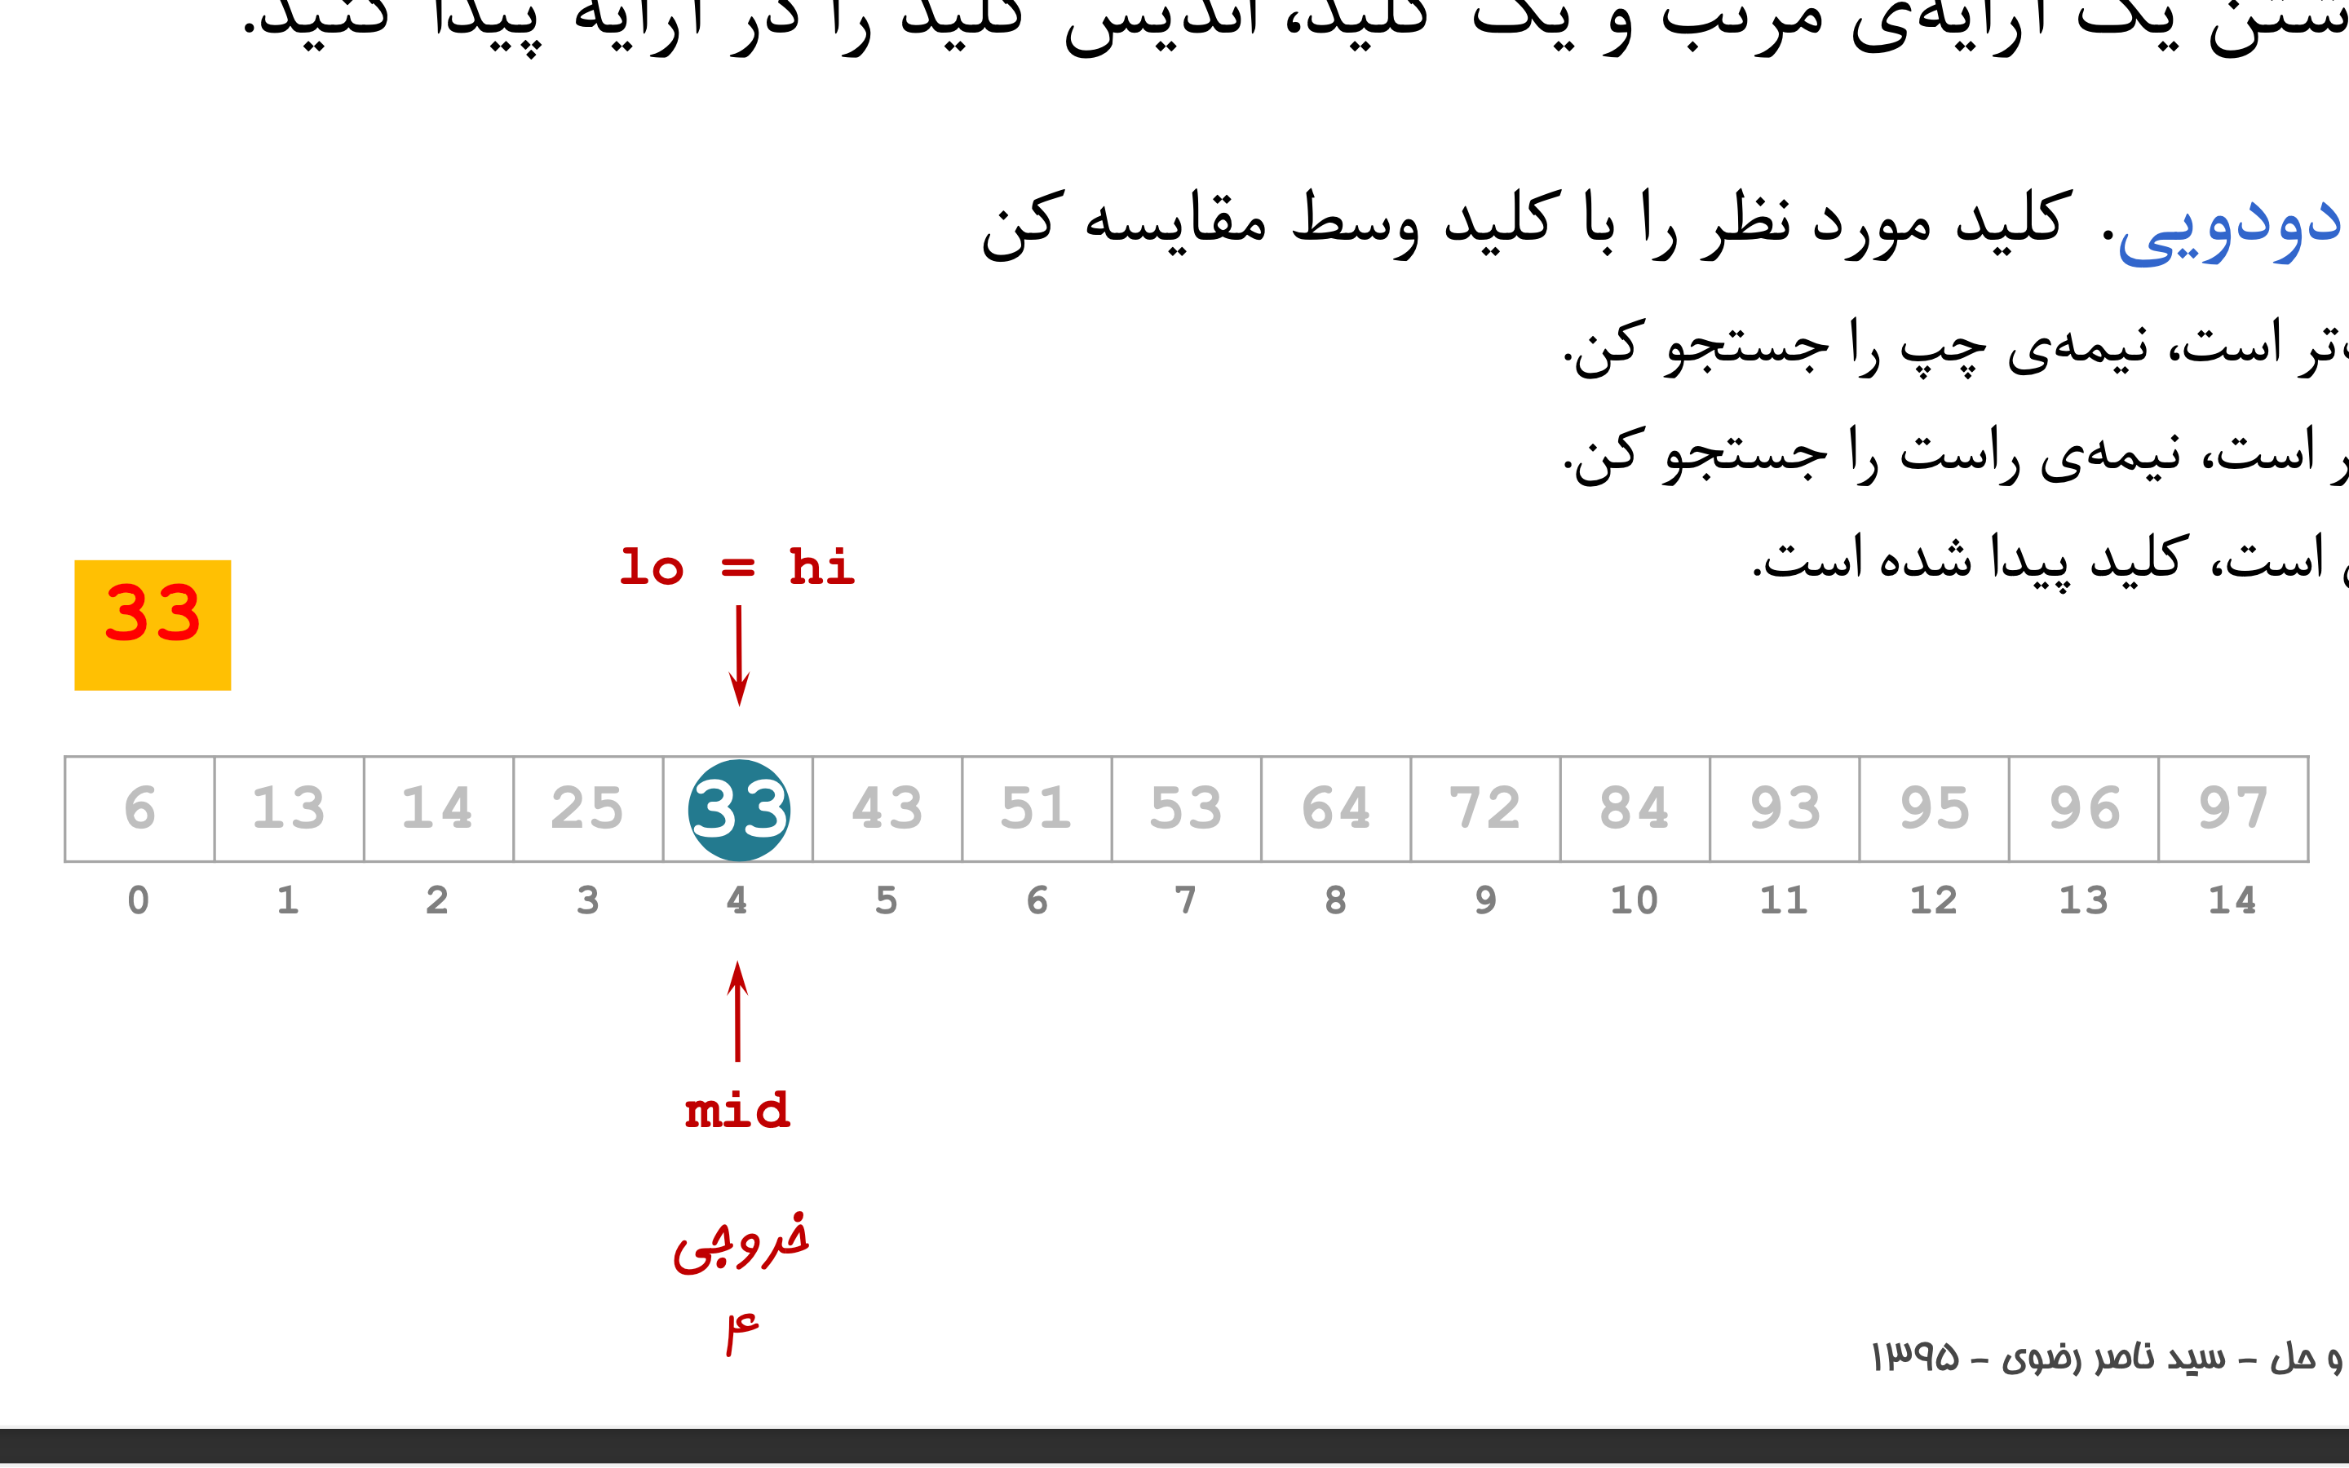
مثال
جستجوی دودویی.
كليد مورد نظر را با كليد وسط مقایسه كن.
اگر كوچکتر است، نيمه‌ی چپ را جستجو كن.
اگر بزرگتر است، نيمه‌ی راست را جستجو كن. 
اگر مساوی است، كليد پيدا شده است.
33

Slide 11
مثال
1 | 2 | 3 | 4 | 5 | 6 | 7 | 8
10 | 20 | 30 | 40 | 50 | 60 | 70 | 80
3 | 2 |  | 1
Low | High | Mid | A[mid] | x | Flag
1 1 1 | 8 3 1 | 4 2 1 | 40 20 10 | 10 10 10 | False False True

Slide 12
مثال
1 | 2 | 3 | 4 | 5 | 6 | 7 | 8
10 | 20 | 30 | 40 | 50 | 60 | 70 | 80
 |  |  | 1 |  | 2 | 3
Low | High | Mid | A[mid] | x | Flag
1 5 7 8 8 | 8 8 8 8 7 | 4 6 7 8 (Low>High) | 40 60 70 80 NA | 75 75 75 75 75 | False False False False False

Slide 13
تحلیل
به آرایه زیر و تعداد مقایسه بدست آمده از جستجو های موفق و ناموفق دقت کنید:
به طور مثال x=45 با ۱ مقایسه و x=40,56,70 با lg 10 +1=4 مقایسه به عنوان جستجو موفق بدست می‌آیند.
x=20 بین 12,30 با lg 10=3 مقایسه ناموفق تمام می‌شود.
x=66 بین 64,70 با lg 10 +1=4 مقایسه ناموفق تمام می‌شود.
 | 1 | 2 | 3 | 4 | 5 | 6 | 7 | 8 | 9 | 10
 | 12 | 30 | 34 | 40 | 45 | 50 | 56 | 60 | 64 | 70
تعداد مقایسات برای جستجو موفق | 3 | 2 | 3 | 4 | 1 | 3 | 4 | 2 | 3 | 4
تعداد مقایسات برای جستجو موفق | 3 | 3 | 3 | 4 | 4 | 3 | 4 | 4 | 3 | 4 | 4

Slide 14
تحلیل
جستجوی موفق
حداقل تعداد مقایسه : 1
حداکثر تعداد مقایسه : lg n +1
اگر x در A[1:n] باشد. همواره با حداکثر O(lg n) پیدا می‌شود.
جستجوی ناموفق
حداقل تعداد مقایسه : lg n
حداکثر تعداد مقایسه : lg n +1

Slide 15
تحلیل
گزاره. جستجوی دودویی برای جستجو در یک آرایه‌ی مرتب با اندازه‌ی n حداکثر lg n +1 مقایسه انجام می‌دهد.
برای اثبات T(n) را حداکثر تعداد مقایسه‌های جستجوی دودویی در یک زیر آرایه‌ی مرتب با اندازه‌ی n تعریف می‌کنیم. حال داریم:
T(N) ≤ T(N/2) + 1, T(1) = 1
T(N) ≤ T(N/2) + 1
≤ T(N/4) + 1 + 1
≤ T(N/8) + 1 + 1 + 1 ... ≤ T(N/N) + 1 + 1 + ... + 1
= 1 + lg N

